Slide 1
Peníze a stát
Vladan Hodulák
Tato prezentace je určena výhradně pro studenty kurzu Mezinárodní ekonomické vztahy MVZ141 na FSS MU v akademickém roce 2018/2019. Jakékoliv nakládání s prezentací pro jiné než studijní účely v tomto kurzu je zakázáno

Slide 2
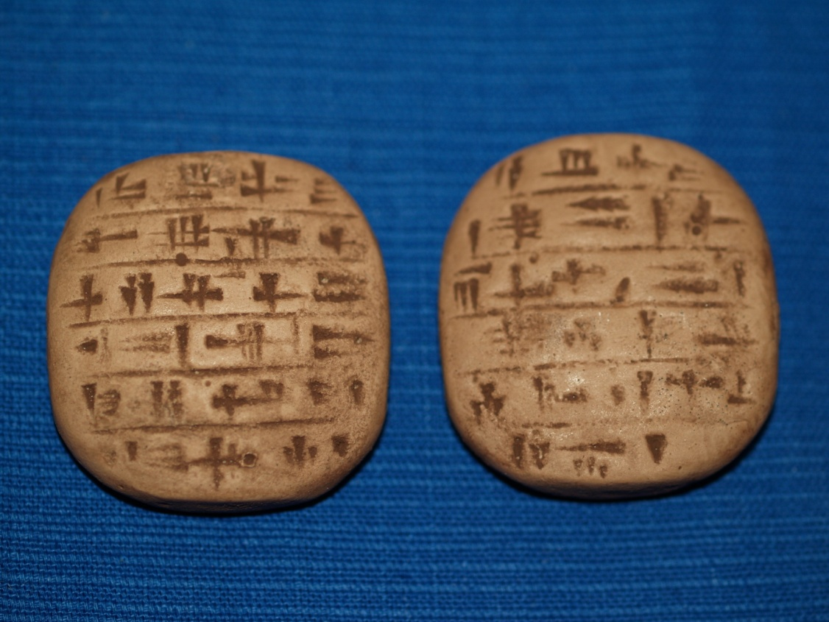


Slide 3
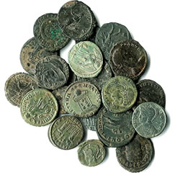
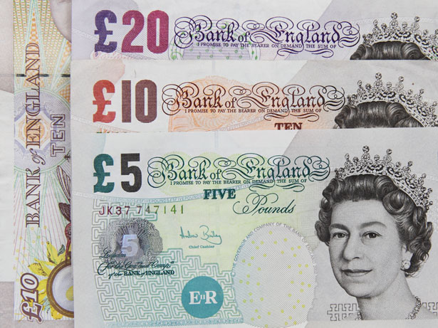


Slide 4
Peníze v ekonomii hlavního proudu
Vymezení peněz na základě funkcí, které plní
  Zúčtovací jednotka (měřítko hodnoty)
  Uchovatel hodnoty
  Prostředek směny (dnes v ekonomii nejdůležitější)
Teorie vzniku a vývoje peněz
  A. Smith, C, Menger
  Peníze se vznikly, protože pomohly vyřešit problém s dvojitou shodou potřeb -> peníze jsou první řadě prostředek směny
  Hlavním tématem vývoje peněz je snižování transakčních nákladů
Vztah mezi penězi a bohatstvím
Kvantitativní teorie peněz: M × V = P × Q

Slide 5
Vymezení peněz
Peníze jsou nástroj, který slouží ke koordinaci lidí při produkci a rozdělování
Peníze jsou v první řadě měřítko hodnoty, další funkce závisí na podobě hospodářského systému
  Nejčastěji měří hodnotu institucionalizovaných sociálních závazků – dnes jsou to peněžní dluhy
  Prostředkem směny se stávají až s přechodem na tržní vztahy
Nástin vzniku a vývoje peněz
  Měřítko hodnoty usnadňující hospodářskou koordinaci v Sumeru
  Peníze jako zobecněný závazek -> vznik mincí v Lýdii
  Peníze a první trhy

Slide 6
Peníze a stát
Proč lidé přijímají peníze?
  Důvěra lidí vs. zákonné platidlo vs. daně a poplatky
Stát
  Je po většinu historie dominantním emitentem peněz
  Určuje, co reprezentuje peníze
  Hierarchie peněz
  Nikdo jej nemůže donutit k bankrotu ve vlastní měně
Reálná omezení
  Inflace (deflace)
  Vnější hospodářské vztahy (vyrovnávání platební bilance)

Slide 7
Spory o podobu peněžním systému
Peníze umožňují státu mobilizovat zdroje pro veřejný zájem
Spory o podobu veřejného zájmu a o rozložení příspěvků na něj
Stát vs. věřitelé vs. dlužníci - > pravidla pro fungování peněžního systému
Historické příklady sporů
  Athény
  Řím
  Anglie
Finanční sebeomezení státu
  Nezávislost centrální banky
  Stropy státních deficitů
  Maximální výše dluhu
  Omezení nabídky peněz (zlatý standard, fix)

Slide 8
Platební bilance
Bilanční účet státu na kterém se zachycují peněžní toky z/do země za určité období (typicky rok). Z definice je vyrovnaná (platby do zahraničí–platby přijaté ze zahraničí=0)
Dělení PB
  běžný účet (platby za zboží a služby, bilance výnosů), pokud země více vyváží existuje přebytek BÚ, pokud více dováží existuje deficit BÚ
  kapitálový účet (peněžní převody spojené s převodem kapitálu v jeho hmotné formě, málo významný)
  finanční účet (přímé a portfoliové zahraniční investice, finanční deriváty a ostatní investice včetně spekulativních, změna devizových rezerv) pokud existuje přebytek FÚ země si půjčuje ze zahraničí – příliv kapitálu, pokud existuje deficit FU země půjčuje do zahraničí – odliv kapitálu
Investiční pozice – čistý vztah vůči zahraničí (věřitelská×dlužnická pozice), rozdíl mezi aktivy a pasivy

Slide 9
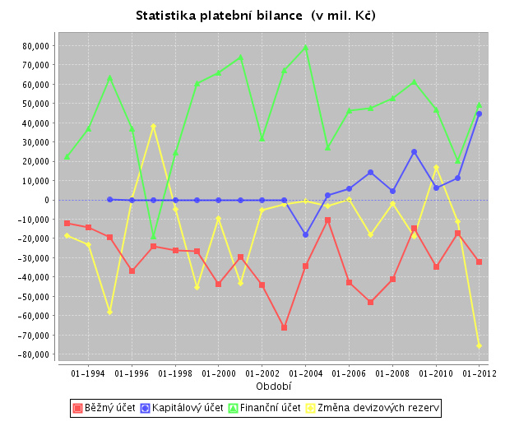
Zdroj: ČNB

Slide 10
Zdroj: ČNB

Slide 11
Čistá mezinárodní investiční pozice v % HDP (2014)
Švýcarsko | 119,6 | USA | -39,7
Japonsko | 74,8 | Slovensko | -70
Německo | 36,4 | Španělsko | -94,5
Čína | 17,1 | Irsko | -106,7
Rusko | 16,7 | Portugalsko | -111,6
ČR | -35,6 | Řecko | -121,9
Zdroj: Mezinárodní měnový fond

